Slide 1
五子棋AI
2023080909018 于弋涵

Slide 2
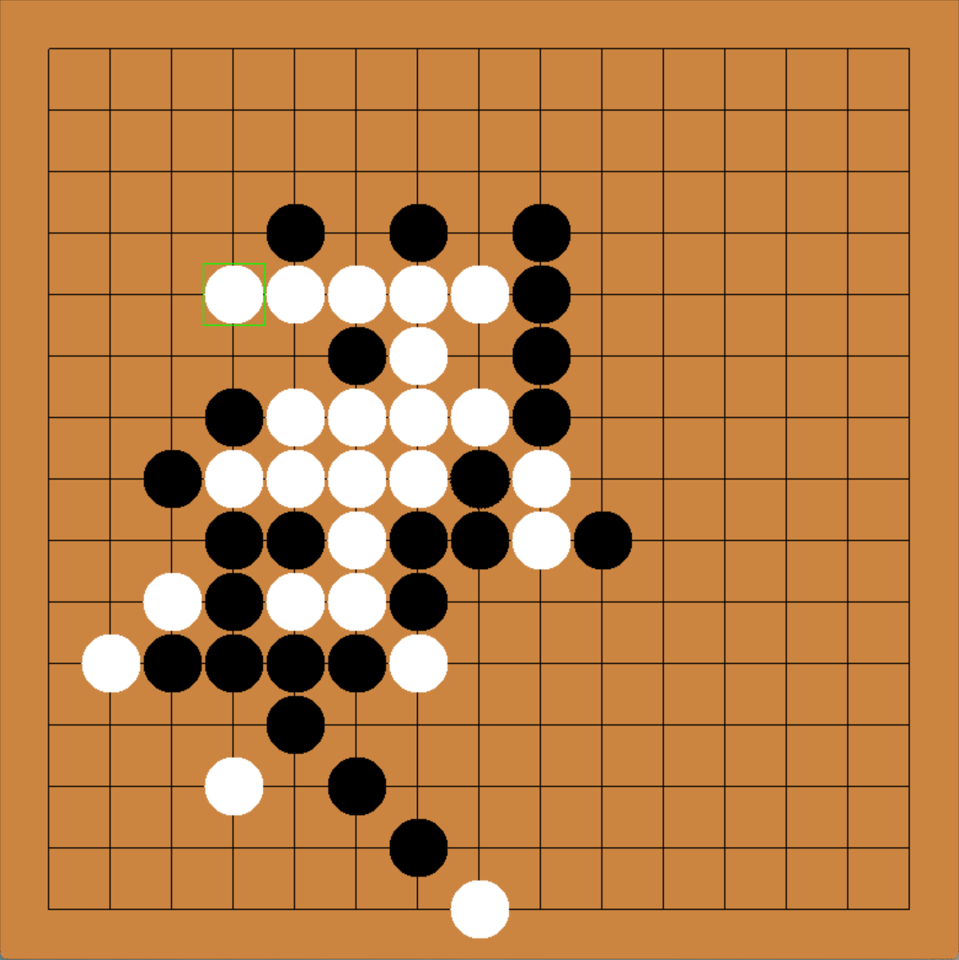
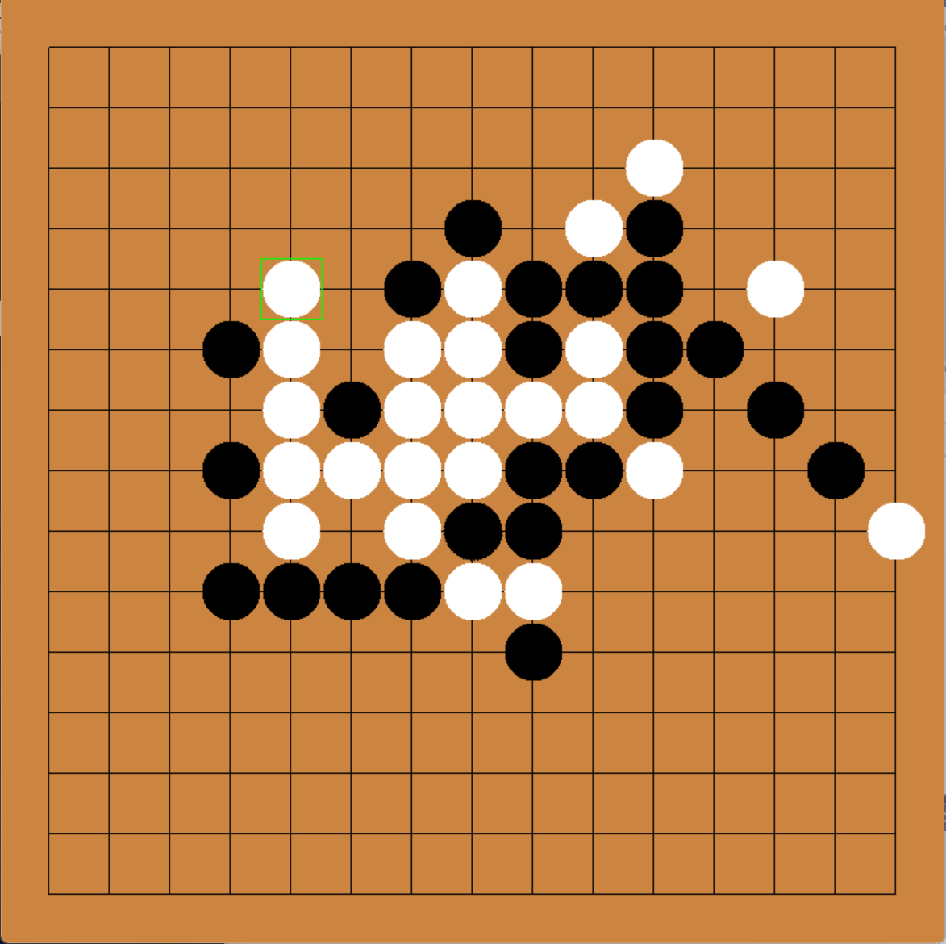
成果展示

Slide 3
我的五子棋AI算力不太高，但是和网络上找到的五子棋AI比拼起来胜率能过半，经简单测试应该能赢过大部分业余的玩家。

Slide 4
思路解析
初始化部分：
初始化部分首先将棋盘画出，接着画出棋盘的图片，即将背景的颜色处理为棋盘的颜色，并在上面画出黑色的线。
同时设置了棋盘的尺寸，线与线之间的间距，棋子的大小等。
还对数据进行了处理。

Slide 5
for (int i = 0; i<size; ++i)
for (int j = 0; j<size; ++j){
board[i][j] = 0;
candidate[i][j] = false;
posValue[i][j] = min(min(i - 0, size - 1 - i), min(j - 0, size - 1 - j));
//初始化zobrist键值表
zobrist[0][i][j] = Rand64();
zobrist[1][i][j] = Rand64();
}
gameOver = 0;
//开始局面为0
zobristKey = 0;
//黑子先行
currentState = 0;
piecesCnt = 0;
hit = 0;
searchDepth = 1;
searchLimit = 20;

Slide 6
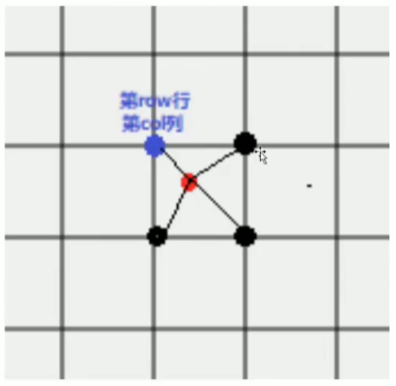
关于鼠标点击是否有效的判定
思路来源：https://www.bilibili.com/video/BV1A5411M7iM?p=4
我们可以记录鼠标点击位置的坐标，求取
其到相邻四个点的距离，如果有一个距离
小于我们设定的边界，比如棋子大小的40%，
则将该点设定为有效点击的点。
如果鼠标进行了有效点击，则在找到的点
处落黑子，反之，则无视本次点击，等待下
一次的点击。

Slide 7
关于如何玩家和AI胜负的判定
我们可从最后落的子入手，从该点分别向左上，左下，右上，右下，正左，正右，正上，正下八个方向移动，判定在一条直线上相连的同一颜色的棋子的数量，如果达成了连五，则将变量gameOver赋值1（AI获胜）或2（玩家获胜）。
如果八个方向都没有达成连五，则gameOver的值为0，轮到下一方落子。

Slide 8
AI算法的编写
五子棋的几种基本模型
1.连五：五颗同色棋子连在一起，即获得胜利。
2.活四：有两个连五点（即有两个点可以形成五）。活四出现的时候，如果对方单纯过来防守的话，是已经无法阻止自己连五了。
3.冲四：有一个连五点。相对比活四来说，冲四的威胁性就小了很多，因为这个时候，对方只要跟着防守在那个唯一的连五点上，冲四就没法形成连五。

Slide 9
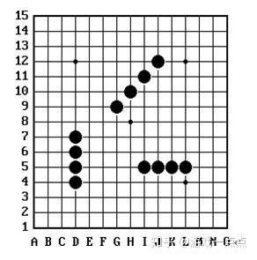
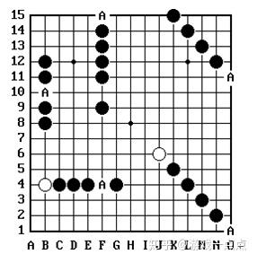
左图为活四，右图为冲四

Slide 10
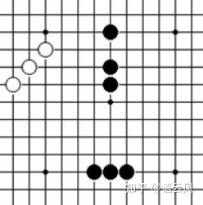
4.活三：可以形成活四的三颗棋子，有两种最基本的活三棋型。
活三棋型是进攻中最常见的一种，活三之后，如果对方不以理会，将可以下一手将活三变成活四，而活四是已经无法单纯防守住的。所以，当我们面对活三的时候，需要非常谨慎对待。在自己没有更好的进攻手段的情况下，需要对其进行防守，以防止其形成活四棋型。

Slide 11
5.眠三：只能够形成冲四的三，共有六种最基础的眠三棋形。眠三的棋型与活三的棋型相比，危险系数下降不少，即使不去防守，下一手它也只能形成冲四，单纯的冲四棋型，是可以轻易防守住的。
眠三的棋型是很丰富的。眠三只能形成冲四，而活三既可以形成眠三，又能够形成活四。因为活四棋型比冲四棋型具有更大的优势，所以，我们在既能够形成活四又能够形成冲四时，一定要选择形成活四。
判断是眠三还是活三非常关键，而且判定起来十分复杂。

Slide 12
6.活二：能够形成活三的二。活二棋型看起来似乎很无害，但其实是非常重要的，尤其是在开局阶段，如果我们形成较多的活二棋型的话，当我们将活二变成活三时，才能够令自己的活三不停出现，让对手无暇进攻，只能一味防守。
7.眠二：能够形成眠三的二。危险系数不太大，相对而言形成活二才是获胜的最佳策略。

Slide 13
我们可将这些基本棋型存储在字符串数组里，需要判断时直接调用提前写好的棋型来判断。
/**< 匹配字符串，用来判断棋型
基本棋型包括：连五，活四，冲四，活三，眠三，活二，眠二*/
string pattern[39] = {
"aaaaa",///0:连五
"oaaaao",///1:活四
"baaaao","oaaaab",///2~3眠四
"aoaaab","baaaoa","aaoaa","boaaaoa","aoaaaob",///4~8低级死四
"oaaaoo","ooaaao",///9~10活三
"oaaoao","oaoaao",///11~12跳活三
"baaaoo","ooaaab","baaoao","oaoaab","oaaoab","baoaao","aooaa","aaooa","aoaoa","boaaaob",///13~22眠三
"ooaaoo","oooaao","oaaooo",///23~25活二
"ooaoao","oaoaoo","oaooao",///26~28低级活二
"aaooo","oooaa","baoaoo","ooaoab","oaooab","baooao","aoooa","boaoaob","boaaoob","booaaob"///29~38眠二
};

Slide 14
打分规则
1.我们对整个棋盘形势进行打分，存在两个二维数组上，其中一个为我方的形势分数，而另一个为敌方的形势分数。
2.然后找出我方形势分数的最大值及其对应的位置，找出敌方形势的最大值及其对应的位置。
3.如何判断是进攻还是防守：
如果我方分数最大值>=对方最大值，则进攻，下我方形势最大值对应的位置；如果有多个我方分数均为最大值，则下这几个对应位置上对方分数最大的位置。否则防守，下敌方分数最大值对应的位置。如果有多个敌方分数均为最大值，则下这几个对应位置上我方分数最大的位置。

Slide 15
部分代码
if (currentState) hisScore = getValue(steps[steps.size() - 1].x, steps[steps.size() - 1].y, BLACK);
else hisScore = getValue(steps[steps.size() - 1].x, steps[steps.size() - 1].y, WHITE);
//对当前局面进行估值
int moveCnt = generateBestMoves(searchLimit, bestMoves);
int val, bestVal = -999999999;
for (int i = 0; i<moveCnt; ++i){
if (currentState){
board[bestMoves[i].x][bestMoves[i].y] = 1;
val = getValue(bestMoves[i].x, bestMoves[i].y, WHITE);
}
else{
board[bestMoves[i].x][bestMoves[i].y] = -1;
val = getValue(bestMoves[i].x, bestMoves[i].y, BLACK);
}
board[bestMoves[i].x][bestMoves[i].y] = 0;
if (val > bestVal) bestVal = val;
}
myScore = bestVal;
return myScore - hisScore;

Slide 16
打分方法
（1）在棋盘空位置上暂时添加要判断放的棋子
（2）取出以空位置为中心的4个方向（上，下，左，右），每个方向以该位置为中心两边各取4个格子信息。
（3）四个方向都判断其棋型，是否连五，活四，冲四，活三，眠三，活二，眠二等中的一种
（4）最后综合四个方向的棋型，对该位置进行打分。

Slide 17
综合四个方向后：
判断是否能成5, 如果是我方的话给予100000分，如果是敌方的话给予100000 分；
判断是否能成活4或者是双死4或者是死4活3，如果是我方的话给予10000分， 如果是敌方的话给予10000分；
判断是否已成双活3， 如果是我方的话给予5000分， 如果是敌方的话给予5000 分；
判断是否成死3活3（高级）， 如果是我方的话给予1000分， 如果是敌方的话给予1000 分；
判断是否能成死4， 如果是我方的话给予500分， 如果是敌方的话给予500分；
判断是否能成低级死4， 如果是我方的话给予400分， 如果是敌方的话给予400分；
判断是否能成单活3， 如果是我方的话给予100分， 如果是敌方的话给予100分；
判断是否能成跳活3， 如果是我方的话给予90分， 如果是敌方的话给予90分；
判断是否能成双活2， 如果是我方的话给予50分， 如果是敌方的话给予50分；
判断是否能成活2， 如果是我方的话给予10分， 如果是敌方的话给予10分；
判断是否能成低级活2， 如果是我方的话给予9分， 如果是敌方的话给予9分；
判断是否能成死3， 如果是我方的话给予5分， 如果是敌方的话给予5分；
判断是否能成死2， 如果是我方的话给予2分， 如果是敌方的话给予2分。
判断是否其他情况（nothing）， 如果是我方的话给予1分， 如果是敌方的话给予1分。
有棋子，则直接0分。
分数可提前存入score数组中

Slide 18

棋型的判断
以黑方为例：
中心点相连而成的连续子有5个：
不管哪种情况，都可以直接判断为成5：

Slide 19


中心点相连而成的连续子有4个：
两边均空，活4
1、2均非空，则nothing
1、2只有一个为空，则死4

Slide 20


中心点相连而成的连续子有3个：
2,3均空时：
1,4均为白子，则为死3
1,4只要有一个空，则为活3
1,4只要有一个黑，则为死4

Slide 21
极小化极大值搜索(Minimax算法)
//极大极小搜索，使用负极大函数实现
int Gobang::negaMax(int depth, int &x, int &y, int alpha, int beta)
{
int best = -99999999, val;
//如果对方已连五，就直接返回
isGameOver(steps[piecesCnt - 1].x, steps[piecesCnt - 1].y);
if (gameOver)
return -1000000;
//如果之前计算出这个局面的值就直接返回
val = searchHashTable(depth);
if (val != unknown)
{
++hit;
return val;
}
if (depth <= 0)
return evaluate();

Slide 22
point * move;
move = new point[40];
int moveCnt;
//动态生成可行点,根据局面判断要考虑的节点数
if (piecesCnt<6)
moveCnt = generateBestMoves(8, move);
else if (piecesCnt<12)
moveCnt = generateBestMoves(10, move);
else
moveCnt = generateBestMoves(searchLimit, move);
int x1, y1;
for (int i = 0; i<moveCnt; ++i)
{
placePiece(move[i].x, move[i].y);
x1 = move[i].x;
y1 = move[i].y;
val = -negaMax(depth - 1, x1, y1, -beta, -alpha);
removePiece(move[i].x, move[i].y);

Slide 23
if (val >= beta) {
writeToHashTable(beta, depth);
return beta;
}
if (val > best) {
best = val;
if (depth == searchDepth)
{
x = x1;
y = y1;
}
if (val > alpha)
alpha = val;
}
}
delete[] move;
writeToHashTable(best, depth);
return best;
}

Slide 24
剪枝
//剪枝函数，优先考虑冲四以上的点
int Gobang::cutCandidateMoves(point * bestMoves, point * candidateMoves, int csize){
int Msize = 0;
if (csize > 0 && candidateMoves[0].val >= 100000){
bestMoves[0] = candidateMoves[0];
Msize = 1;
}
else if (csize > 0 && candidateMoves[0].val >= 50000){
bestMoves[0] = candidateMoves[0];
Msize = 1;
if (csize > 1 && candidateMoves[1].val >= 50000) {
bestMoves[1] = candidateMoves[1];
Msize = 2;
}
for (int i = Msize; i < csize; ++i) {
if (candidateMoves[i].val >= 4000) {
bestMoves[Msize] = candidateMoves[i];
++Msize;
}
}
}
return Msize;
}

